Slide 1
HORMONY
KLP

Slide 2
hormony
Výměšky žláz s vnitřní sekrecí
Jsou vylučovány přímo do krve
Podílí se na řízení organismu
Vylučování hormonů je řízeno CNS

Slide 3
Rozdělení hormonŮ podle místa vzniku
1. V endokrinních žlázách
2. Tkáňové hormony – vylučovány z tkání (např. ledviny)
3. Neurohormony – produkovány neurosekrečními buňkami

Slide 4
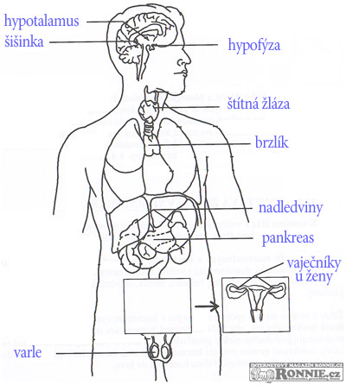
1. Endokrinní žlázy
A) Hypofýza
B) Štítná žláza
C) Příštítná tělíska
D) Slinivka břišní
E) Nadledviny
F) Šišinka
G) Vaječníky
H) Varlata
Obrázek č. 1
http://medicina.ronnie.cz/c-7376-hormony-a-jejich-vliv-na-organismus-ii.html

Slide 5
A) Hypofýza
Řídící endokrinní žláza
Spojená s krátkou stopkou s hypotalamem v mezimozku
Malá žláza (1 cm, jako třešeň)
Má dva laloky: adenohypofýza – přední lalok, neurohypofýza – zadní lalok
Adenohypofýza: vylučuje 6 základních hormonů, každý ze 6 hormonů má jeden regulační a jeden vylučovací hormon, řízena z hypotalamu látkově pomocí regulačních hormonů
Neurohypofýza: nepravá endokrinní žláza, produkuje 2 hormony

Slide 6
Adenohypofýza
růstový hormon (somatotropní hormon, STH) – růst, regenerace buněk
luteotropní hormon (prolaktin, LTH) – laktace, porod
thyreotropní hormon (TSH) – štítná žláza
folikuly stimulující hormon (FSH) – vaječníky a tvorba spermií
luteinizační hormon (LH) – tvorba pohlavních hormonů
adrenokortikotropní hormon (ACTH) – stimuluje kůru nadledvin, zvyšuje tvorbu melaninu, odbourává tuky
Endorfiny - spánek, nálada, analgézie

Slide 7
Neurohypofýza
Antidiuretický hormon (vasopresin, ADH) – ovlivňuje tvorbu moči
Oxytocin – kojení, porod

Slide 8
Poruchy adenoHYPOfýZY
Hyperfunkce hormonu v mládí = gigantismus
Hypofunkce hormonu v mládí = nanismus (trpasličí vzrůst)
Zvýšení produkce hormonu po ukončení růstu (v dospělosti) – nárůst neosifikovaných částí těla ( čelní kost, dolní čelist, články prstů) + nadměrné zvětšování vnitřních orgánů = akromegalie

Slide 9

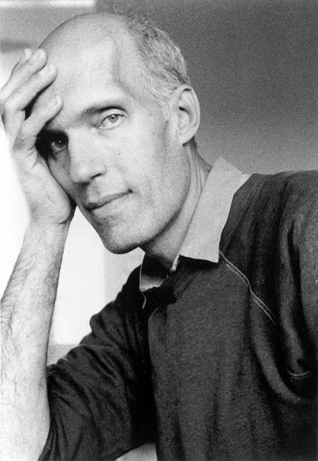

Slide 10
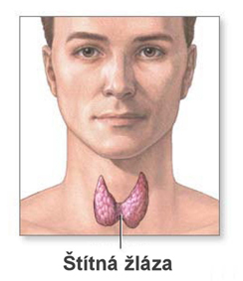
Štítná žláza (glandula thyreoidea)
Párová žláza, oba její laloky leží po stranách
chrupavky štítné
Největší žláza endokrinní žláza v těle
Pokud není zvětšená – nehmatatelná
Silně prokrvena (za 1 minutu jí protéká až
půl litru krve)
Struma = zvětšená žláza

Slide 11
Hormony štítné žlázy
1. Kalcitonin – snižuje hladinu vápníku a hořčíku v krvi
2. Tyroxin – váže v těle jod a ovlivňuje látkovou výměnu v tělních buňkách
Nedostatečná tvorba v těhotenství = kretenismus
Nadměrná tvorba – Basedowova choroba = hubnutí, nadměrný příjem potravy(pocit hladu), vypouklé oči z důlků, nadměrné pocení…atd.
3. Trijodthyronin – ovlivňuje termoregulaci v lidském těle, urychluje odbourávání lipidů a sacharidů v těle

Slide 12
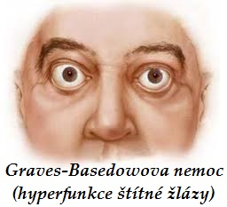
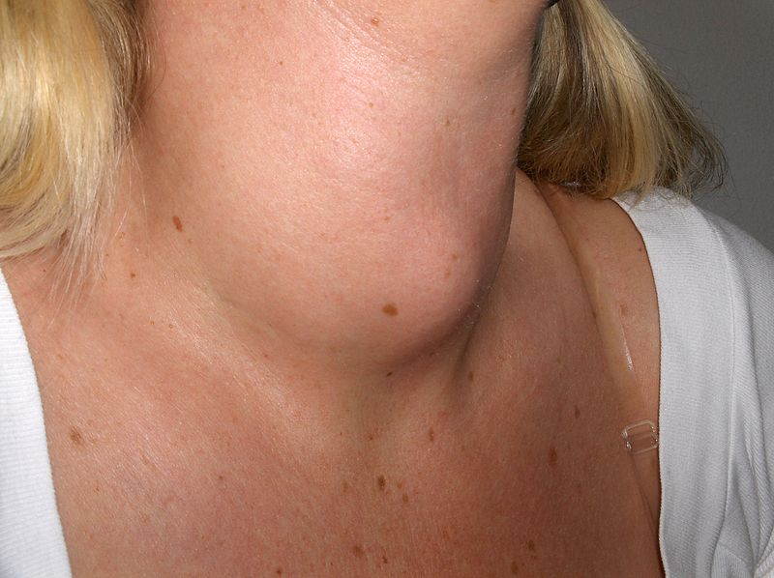

Slide 13
Příštítná tělíska (glanduelae parathyreoideae)
4 malá tělíska velikosti hrášku
Na zadní straně laloků štítné žlázy
Produkují parathormon – udržuje správnou hladinu vápenatých a fosforečnanových iontů v krvi, podněcuje uvolňování vápníku z kostí
Hyperfunkce hormonu = osteoporóza
Hypofunkce hormonu = snižuje se obsah vápníku v krvi – zvyšuje se nervosvalová dráždivost – vznik křečí (nebezpečné křeče hrtanových a dýchacích svalů)

Slide 14
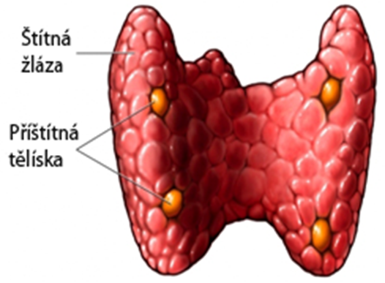
Obrázek č. 7
http://medicina.ronnie.cz/c-7376-hormony-a-jejich-vliv-na-organismus-ii.html

Slide 15
Slinivka břišní (pankreas)
Řadíme jí k orgánům trávicí soustavy
Exogenní i endogenní funkce
Exogenní funkce = vylučováni enzymů (tripsin, amyláza, lipáza), které tvoří pankreatickou šťávu do GIT
Endogenní funkce = zajištují Langerhansovy ostrůvky, které vylučují důležité hormony do krve (inzulin, glukagon)

Slide 16
Hormony slinivky břišní
1. Glukagon – podílí se na zvyšování hladiny glukózy v krvi, způsobuje štěpení glukagonu na glukózu v játrech
2. Inzulín – pomocí inzulínu se dostává glukóza do buněk přes membránu, tím snižuje hladinu glykémie a navrací ji do normálu, podporuje tvorbu bílkovin, zasahuje do metabolismu tuků
Hypofunkce inzulínu = vznik cukrovky (diabetes mellitus)

Slide 17
Nadledviny (glandulae suprarenales)
Jsou to párové orgány
Nachází se na vrcholu ledvin
Složeny ze dvou částí: kůra a dřeň
Obě části vylučují odlišné hormony a každý má samostatnou funkci

Slide 18
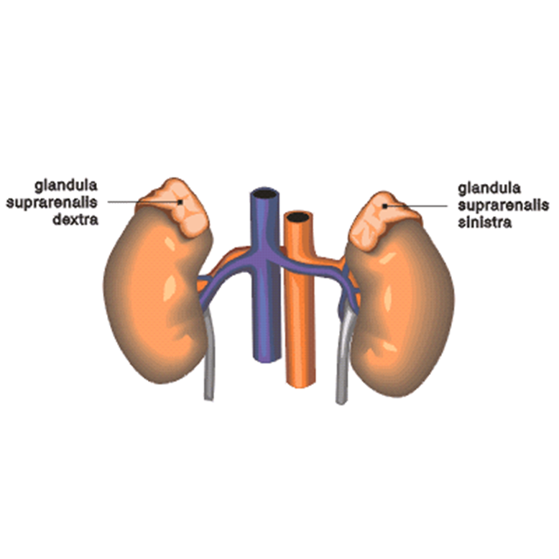


Slide 19
Hormony nadledvin
A) Kůra nadledvin
mineralokortikoidy (aldosteron) – působí na zpětné vstřebávaní iontů sodíku a vylučování iontů draslíku, zasahuje do hospodaření s vodou
glukokortikoidy (kortizol) – zvyšují hladinu glukózy v krvi, antistresový a protizánětlivý účinek
steroidy – účinek podobný účinkům pohlavních hormonů testosteronu a estrogenu
Hyperfunkce = Cushingův syndrom – předčasná pohlavní zralost, vznik sekundárních pohlavních orgánů druhého pohlaví, obezita, slabost, vypouklé břicho, vyšší tepová frekvence
Hypofunkce = Addisonova choroba – slabost, závratě, hubnutí, tmavá pigmentace v ohybech kloubů, nízký krevní tlak, vysoká tepová frekvence

Slide 20
Hormony nadledvin
B) Dřeň nadledvin
adrenalin a noradrenalin – zvyšují hladinu krevní glukózy, zvyšují tepovou frekvenci, podporují štěpení glykogenu v játrech, zvyšují prokrvení činných orgánů, zlepšují ventilaci plic

Slide 21
Šišinka (epifýza)
Nachází se v mezimozku
Nepárový orgán
Hormony šišinky:
trofický hormon – stimuluje v kůře nadledvin produkci aldosteronu
melatonin – umožnuje pomalý nástup puberty, vytváří se v noci, kontroluje cyklus bdění a spánku, vylučuje se v noci do moči, u dětí velká tvorba a věkem se snižuje

Slide 22
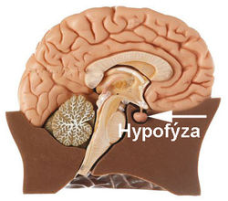

Slide 23
Vaječníky
Párové žlázy
Uloženy v dutině pánevní
Vylučují dva hormony – funkčně se doplňují:
estrogeny způsobují růst děložní sliznice, rozvoj pohlavních orgánů, snižují množství cholesterolu v krevní plazmě (prevence IM)
Určité množství i u mužů – rozdílné tělesné rysy
progesterony – tvoří se ve žlutém tělísku a v těhotenství i v placentě
Progesterony tlumí stahy děložního svalstva, působí na vývoj mléčné žlázy

Slide 24
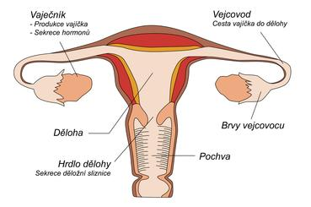

Slide 25
Varlata
Testosteron – vzniká v Leydigových buňkách ve varlatech,
má vliv na produkci spermií a růst pohlavních orgánů, na ochlupení

Slide 26
Tkáňové hormony
Žaludek: gastrin – stimulace peristaltiky, tvorba žaludeční šťávy
Tenké střevo: sekretin – stimuluje žlučník a pankreas, somatostatin – inhibuje žlučník a pankreas, motilin – stimuluje peristaltiku
Ledviny: renin – stimuluje tvorbu aldosteronu, D-hormon – stimuluje resorpci vápníku ze střeva
Játra: somatomedin – zprostředkuje růst kostí
Srdce: ANP(atriový natriuretický peptid) – podporuje vylučování iontů sodíku a vody v ledvinách, snižuje krevní tlak
Mozek: endorfiny, histamin, serotonin, dopamin…atd.

